Slide 1
Presentasi Kelompok 8
KASIH KREDIT GA YA?
Bryan Christofer Wijaya
James Patrick Oentoro
Noel Christevent Mandak
Stefannus Christian
Tiffany Sondakh

Slide 2


LATAR BELAKANG
Sebuah bank ingin mendesain produk Kredit Pemilikan Mobil (KPM) untuk suatu kota. Dengan mempelajari profil income dan kepemilikan mobil dari setiap warga, diharapkan bank tersebut dapat mengetahui produk cicilan kredit seperti apa yang paling cocok untuk ditawarkan kepada warga di kota tersebut.

Slide 3
TUJUAN PROYEK
MENARIK INFORMASI
MENYAJIKAN DATA
Menarik beberapa informasi dari dataset, sehingga dapat diketahui siapa saja orang yang layak mendapatkan cicilan kredit kepemilikan mobil.
Menyajikan data secara deskriptif melalui grafik/diagram dan melalui ringkasan numerik.

Slide 4

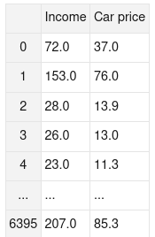




PERALATAN STATISTIKA
DATA
LIBRARY PYTHON
Datas ‘income’ dan ‘car price’ warga di suatu kota

Slide 5
Pembagian Tugas
Bryan Christofer Wijaya
Pemograman & PPT
James Patrick Oentoro
Pemograman & Laporan
Noel Christevent Mandak
Pemograman & Laporan
Stefannus Christian
Pemograman & Laporan
Tiffany Sondakh
PPT

Slide 6
LANGKAH-LANGKAH
01
02
03
04
STATISTIKA
KUANTITATIF
VISUALISASI
DATA
INFERENSI
DATA
DATA
PROCESSING

Slide 7
01
DATA PROCESSING

Slide 8
DATA
PENDUDUK
Populasi Penduduk
1.2 juta
Data Sampel
6400 KK

Slide 9
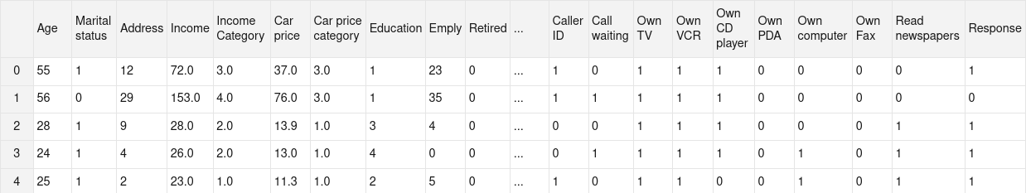
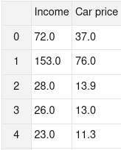

Slide 10
02
STATISTIKA KUANTITATIF

Slide 11

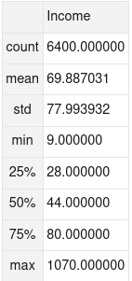

Sebaran Data ‘Income’
>
Statistik kolom ‘Income’
>
>
Jangkauan Interkuartil ‘Income’
output

Slide 12

Sebaran Data ‘Car Price’
>
Statistik kolom ‘car’
>
>
Jangkauan Interkuartil ‘car’
output
output

Slide 13
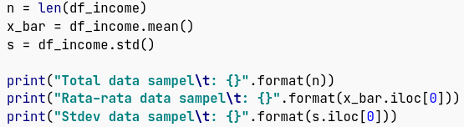

Menghitung statistik data sampel ‘Income’
>
Rata-rata, standar deviasi
>
output

Slide 14
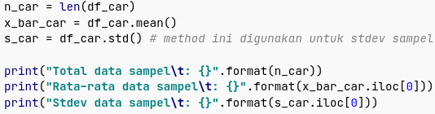

Menghitung statistik data sampel ‘Car Price’
>
Rata-rata, standar deviasi
>
output

Slide 15
03
VISUALISASI
DATA

Slide 16
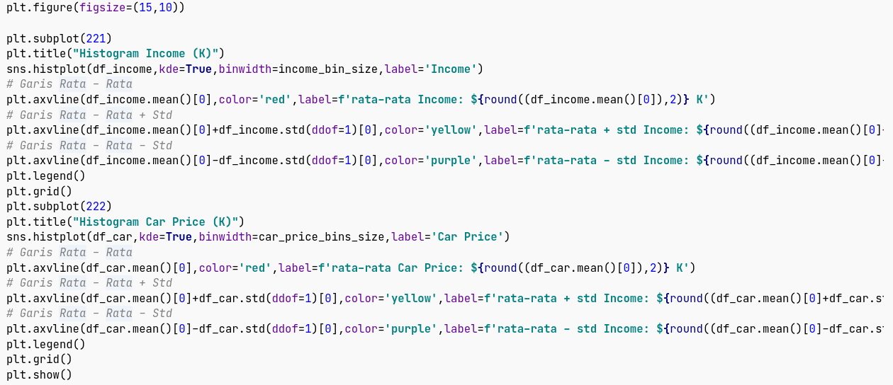
PEMROGRAMAN : Membuat Histogram

Slide 17
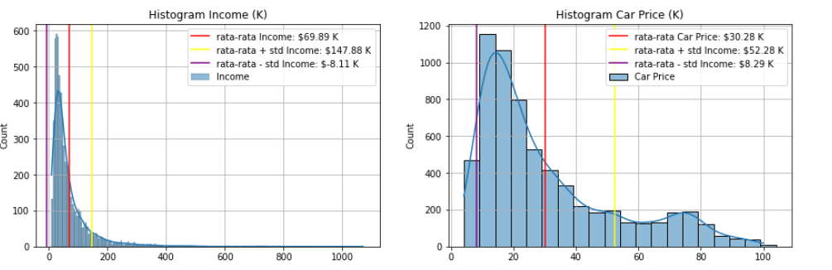
Histogram ‘Income’ dan ‘Car Price’

Slide 18
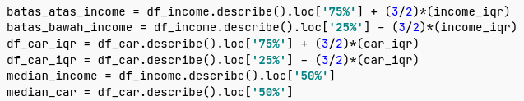
PEMROGRAMAN : Membuat Boxplot
>
Menentukan batas bawah, batas atas, iqr dan median

Slide 19
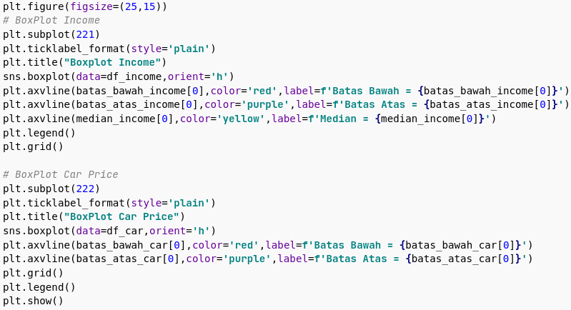

Slide 20
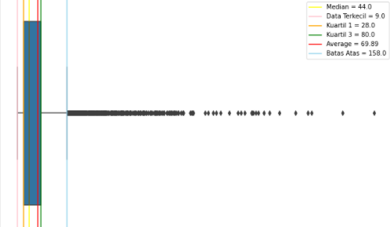
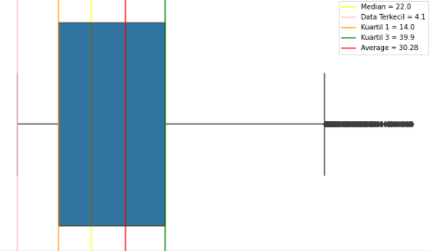
‘Income’ >
> ‘Car Price’

Slide 21
04
INFERENSI
DATA

Slide 22
Mencari Nilai Estimasi dari Data Sampel

Slide 23
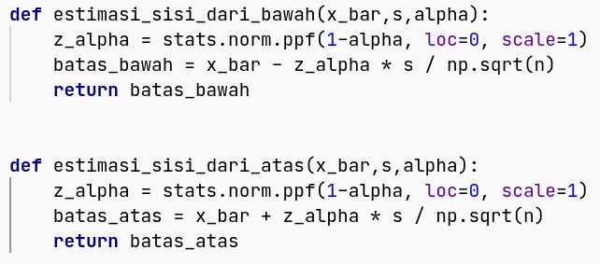
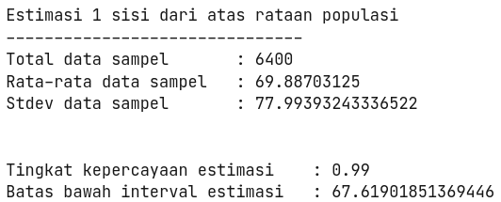
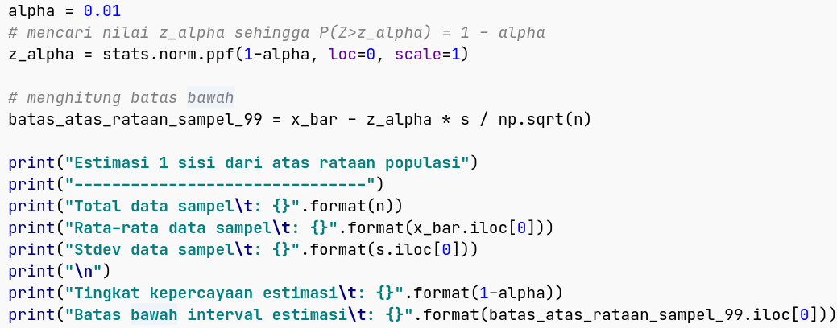
Estimasi 1 sisi dari bawah berdasarkan rataan sampel ‘Income’
output

Slide 24
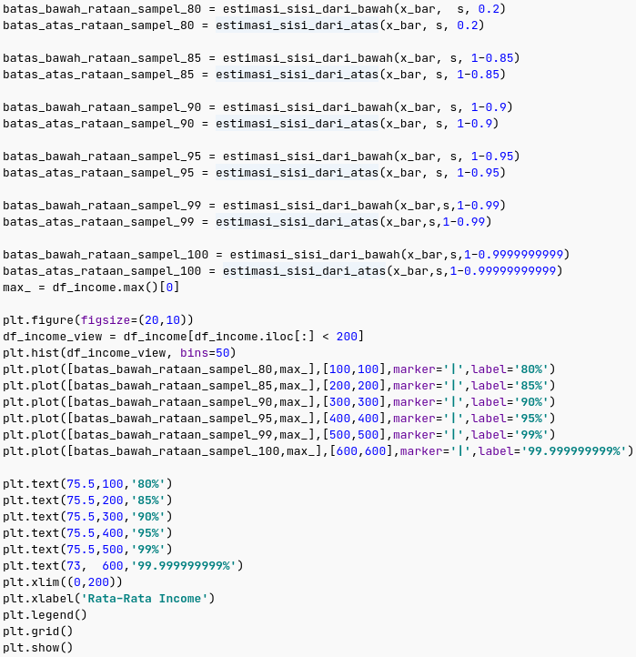
Membuat
visualisasi tingkat kepercayaan (bawah)

Slide 25
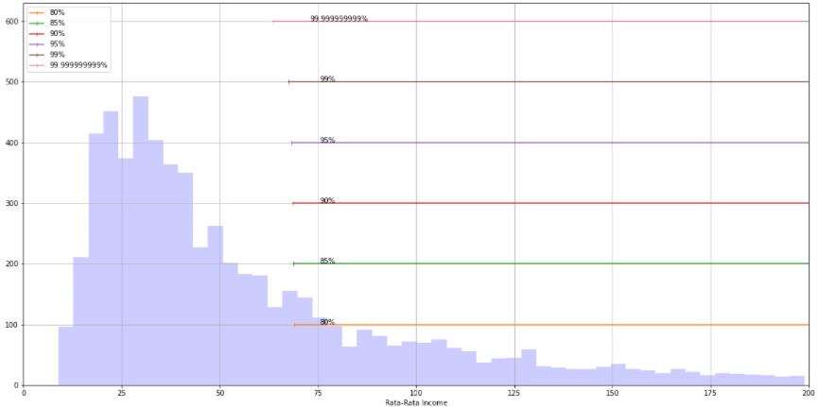
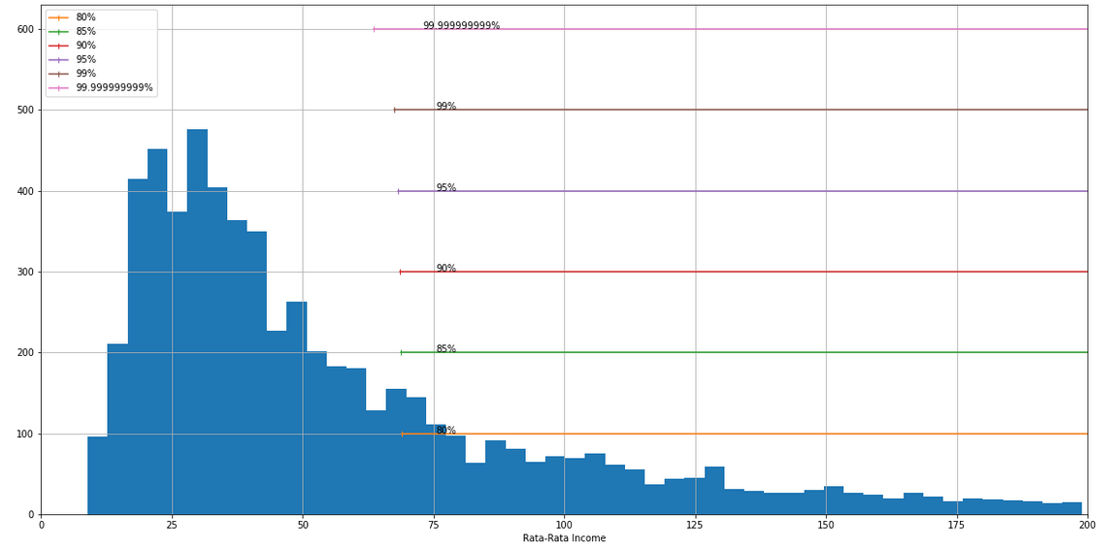

Slide 26
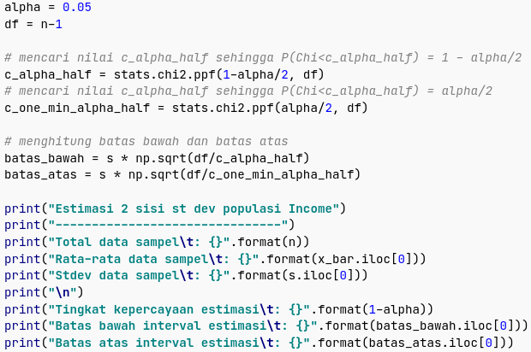
Estimasi 2 sisi interval standar deviasi populasi
berdasarkan rataan sampel ‘Income’

Slide 27
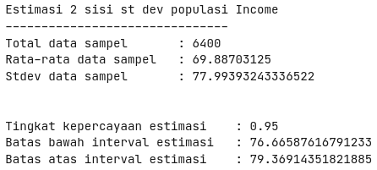
Output

Slide 28
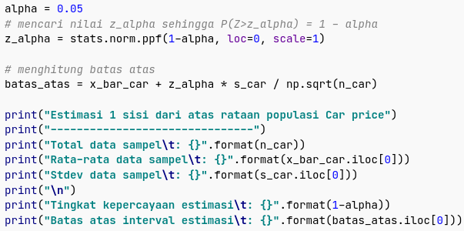
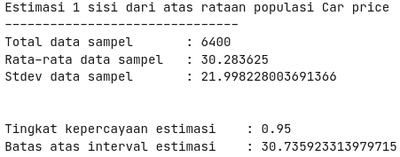
Estimasi 1 sisi dari atas berdasarkan rataan sampel ‘Car Price’
output

Slide 29
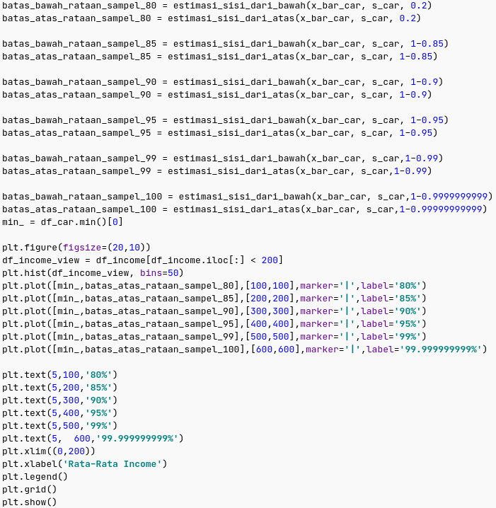
Membuat
visualisasi tingkat kepercayaan (bawah)

Slide 30
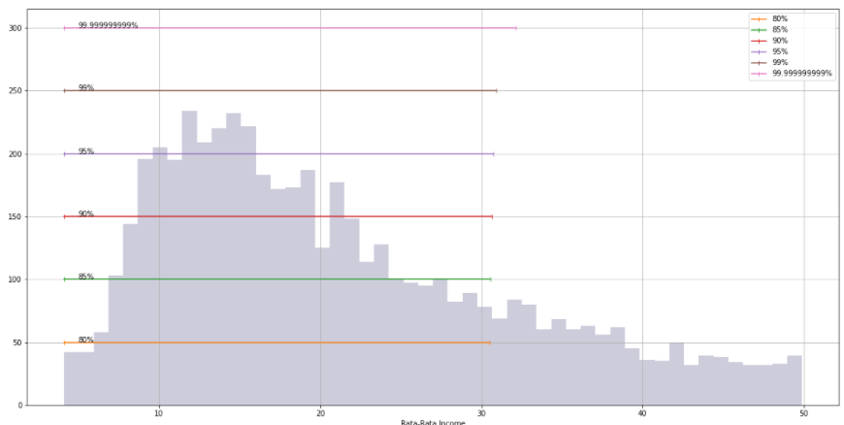

Slide 31
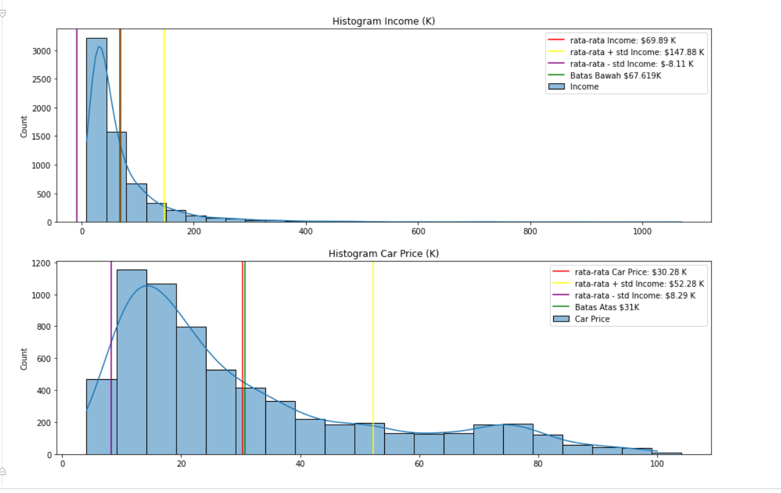

Slide 32
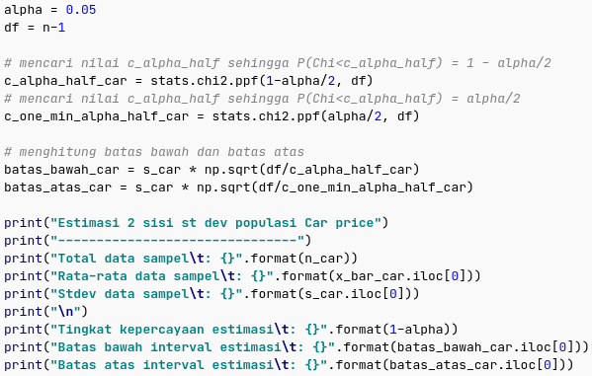
Estimasi 2 sisi interval standar deviasi populasi
berdasarkan rataan sampel ‘Car Price’

Slide 33
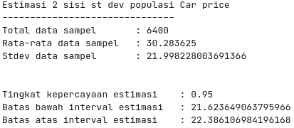
Output

Slide 34
Estimasi Calon Nasabah Prospektif

Slide 35
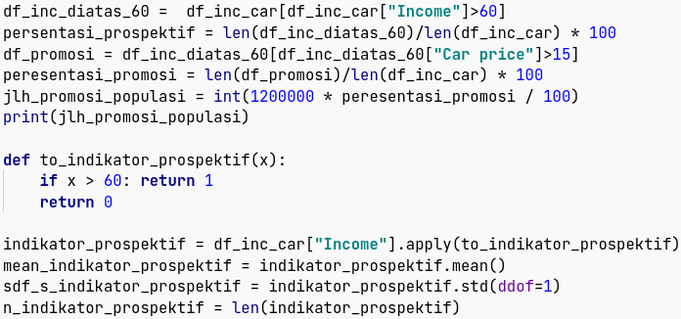
Membuat fungsi khusus indikator prospektif

Slide 36
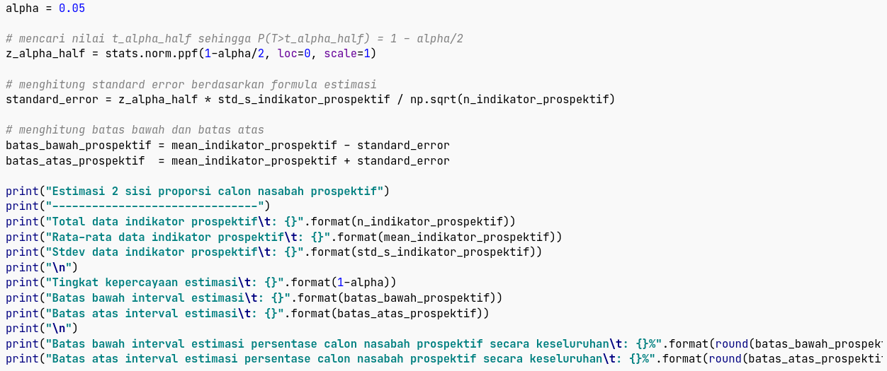
Estimasi 2 sisi interval proporsi calon nasabah prospektif secara keseluruhan populasi berdasarkan rataan indikator prospektif

Slide 37
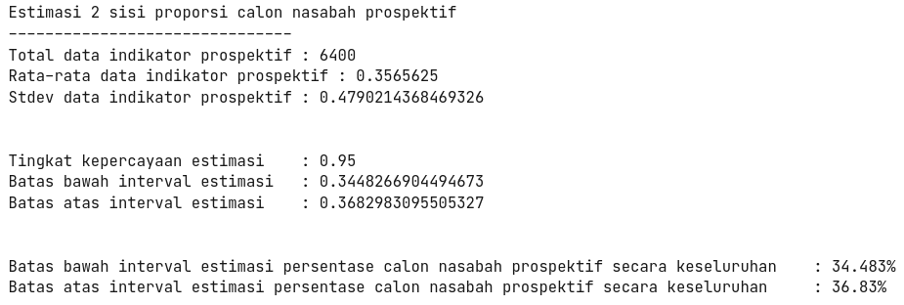
Output

Slide 38
Estimasi Calon Nasabah Promosi

Slide 39
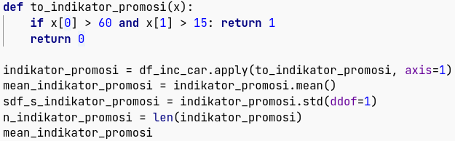
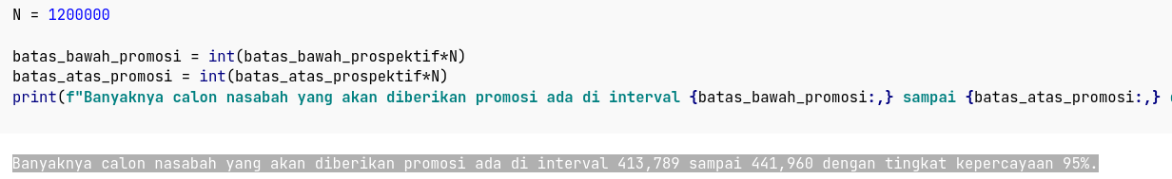
Membuat fungsi > khusus indikator promosi
>>> Banyaknya calon nasabah yang akan diberikan promosi ada di interval
413,789 sampai 441,960 dengan tingkat kepercayaan 95%.

Slide 40
PENJELASAN SINGKAT LAPORAN
Rata-rata penghasilan keseluruhan kota tersebut lebih besar atau sama dengan 68.28K USD dengan kepercayaan 95%.
Rata-rata harga mobil lebih besar atau sama dengan 30.7K USD dengan tingkat kepercayaan 95%.
persentase calon nasabah prospektif ada di interval 34,5% sampai 36,8% dengan kepercayaan 95%.
Rentang banyaknya nasabah yang mendapatkan promosi adalah 413.789 sampai 441.960 dengan kepercayaan 95%.

Slide 41
KESIMPULAN DAN SARAN
KESIMPULAN
Dengan data batas bawah income sebesar 67.62 dan batas atas harga mobil sebesar 31. Maka kita dapat menyimpulkan bahwa worst case lama waktu pelunasan pembelian mobil adalah 31/67.62 = 0.458 tahun atau 5.5 bulan. Maka kita dapat dengan yakin memberikan produk cicilan untuk 5 - 6 bulan.
SARAN
Gunakan kepercayaan sebesar mungkin selama rentang inferensi tidak berbeda terlalu jauh dan tidak melewati batas threshold.

Slide 42
THANKS!
Do you have any questions?

